Slide 1
A legnagyobb közösségi szolgálati élményem
Szigeti veszedelem
2013. Június 13.

Slide 2
Osztályfőnökünktől, Radványi Éva tanárnőtől értesültünk a lehetőségről, mely Pápa összes diákját, sőt, az óvodás korú gyermekeit, egyesületeit mozgósította egy közös produkció létrehozására. Én az énekkar tagjaként jelentkeztem erre a közösségi szolgálatra, pedig tudtam, hogy sok olyan órát vesz el a délutánjaimból a készülődés, ami jóval a szakkörön kívül esik.

Slide 3
A rendező: Komáromi Sándor Sanyi ☺
Nagyon sok energiával, lendületes, fiatalos, mégis határozott irányításával remek társaságot kovácsolt össze a pápai fiatalságból.

Slide 4
Miután megtanultuk a dalokat, az első közös próbára az Erkel Iskolában aulájában került sor. Jó volt látni, ahogy az általános iskolások kíváncsian méregettek minket, középiskolásokat. Az első percek megilletődöttségét hamar feloldotta a közös éneklés öröme.

Slide 5
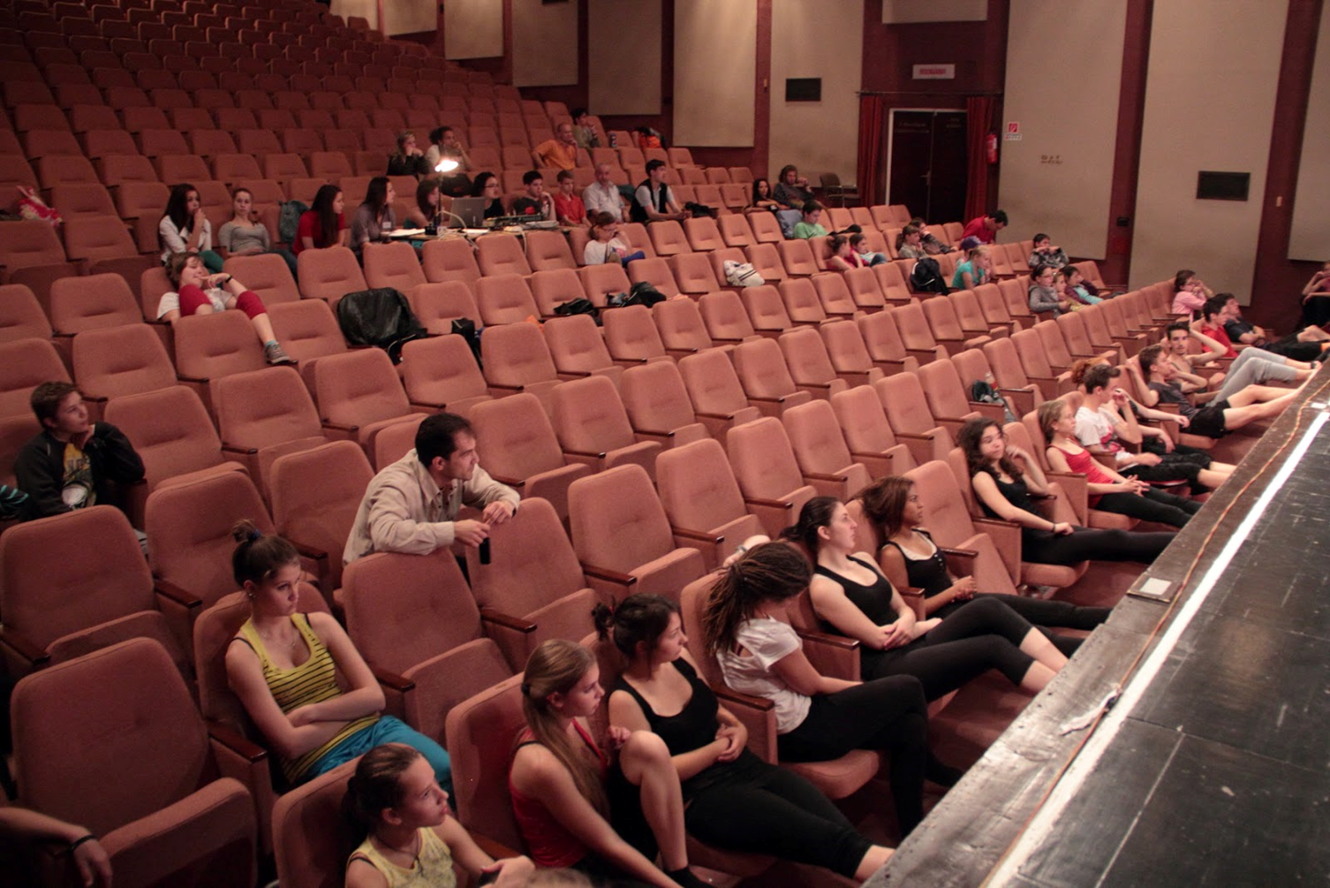
A próbák a Jókai Mór Művelődési és Szabadidő Központban folytatódtak.

Slide 6
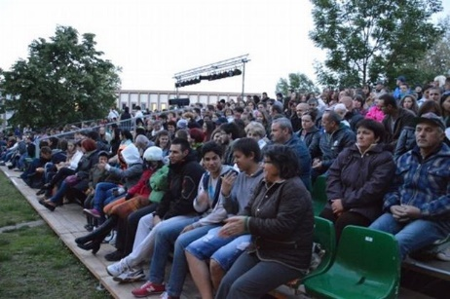
Az első nagy megmérettetésre az Erzsébet-ligetben került sor. Nagyon sokan jöttek el, hogy lássák a produkciót. Bár sokat kellett várni a színpad mögött a mi jelenetünkre, és fáztunk is egy kicsit, mégis nagyon jól éreztük magunkat.

Slide 7
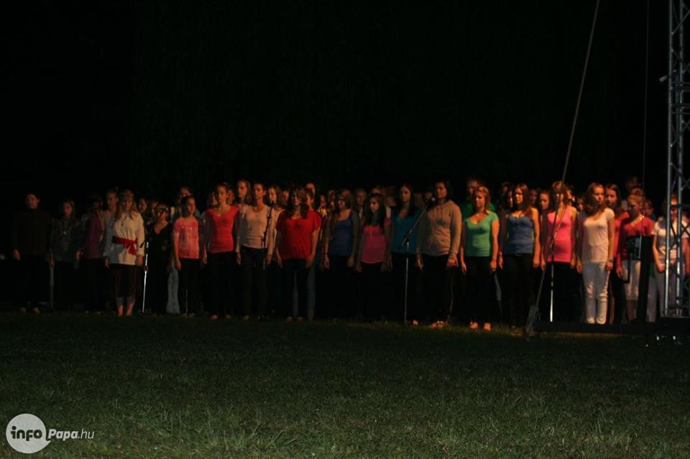
Mi voltunk az éneklő „krónikások”. ☺

Slide 8
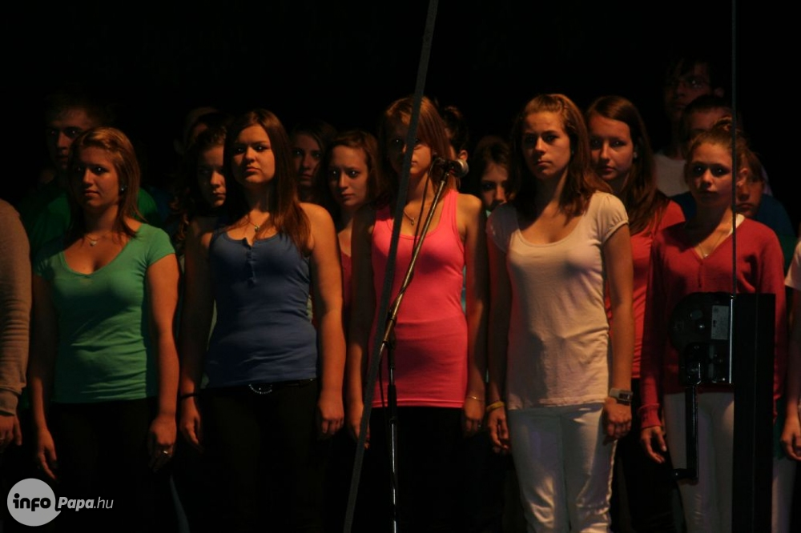

Slide 9
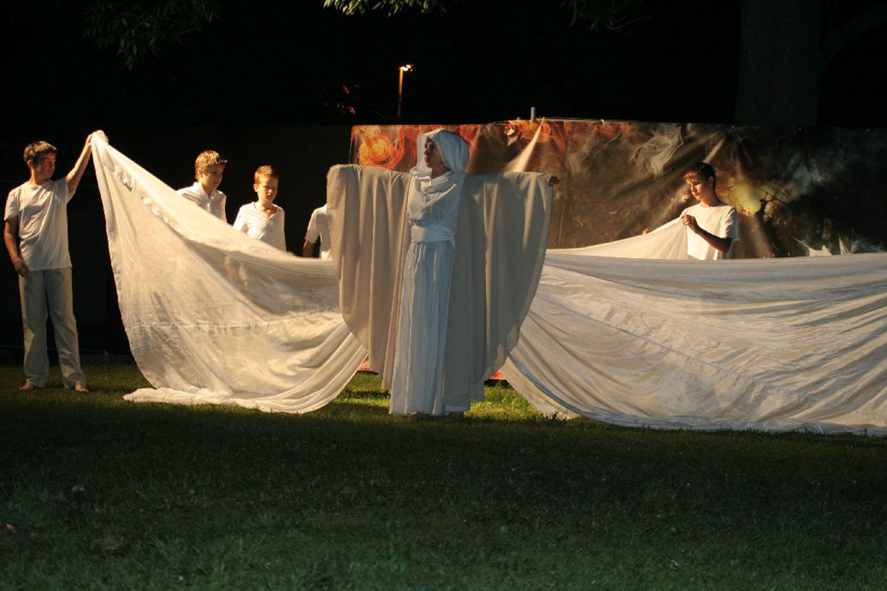
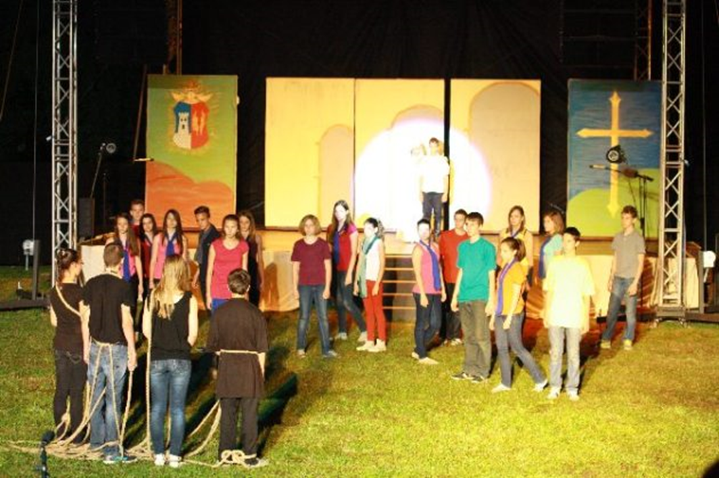

Slide 10
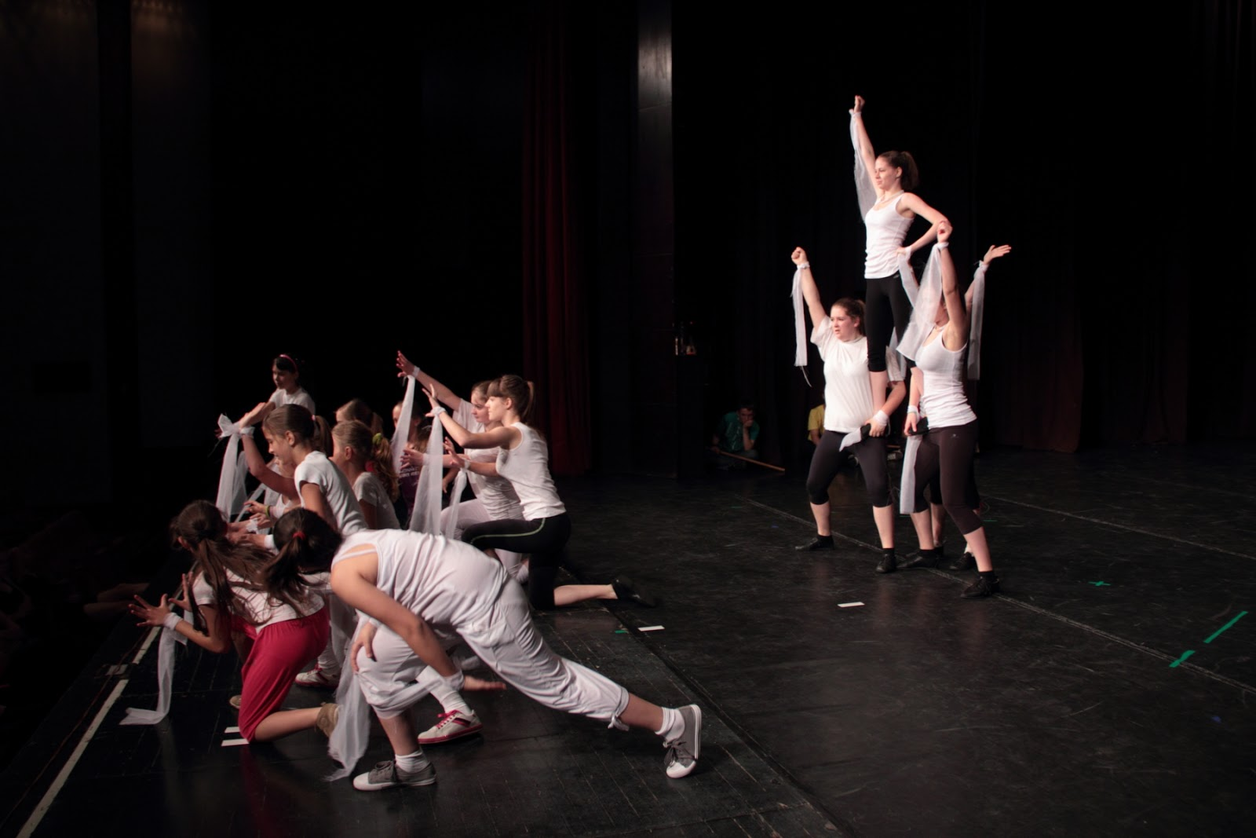
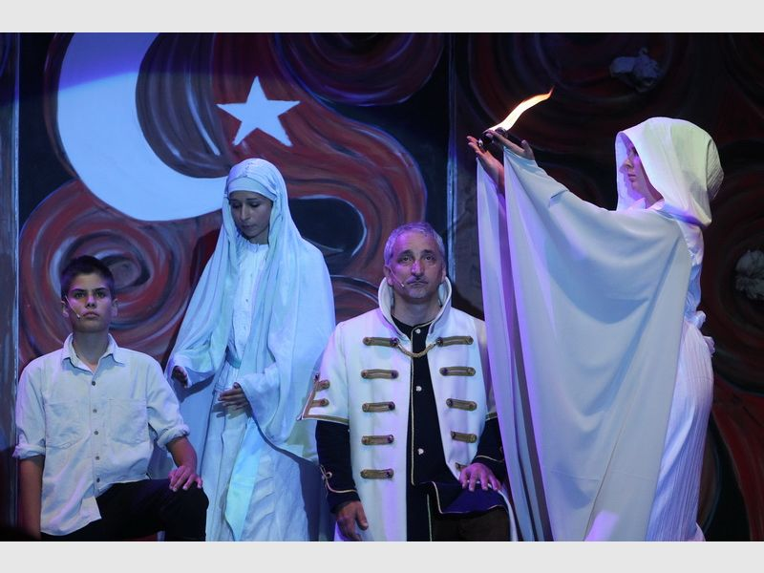
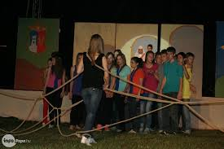
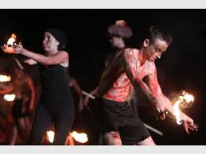
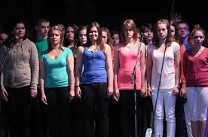
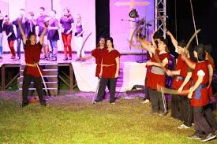
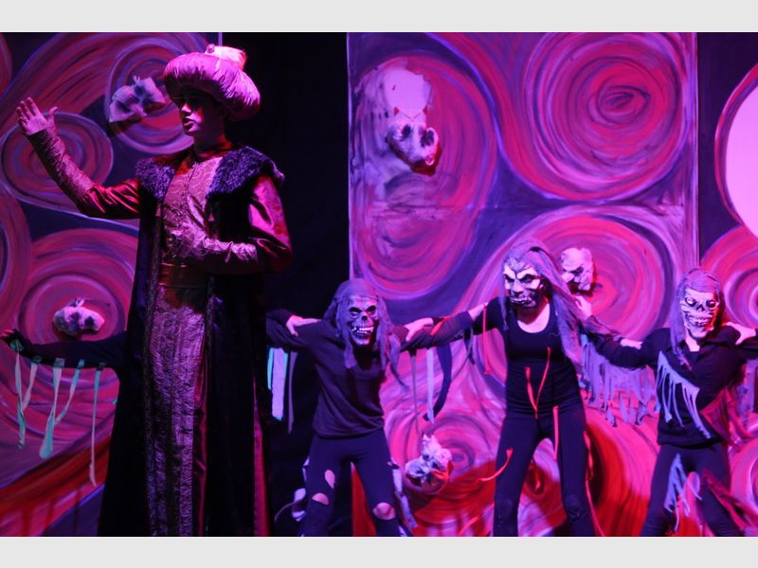
Az előadás nagyon jól sikerült, vastapsot kaptunk.

Slide 11
A Szigeti veszedelem egy nagyon jó közösségformáló tevékenység volt, hiszen a pápai diákok együtt, közös erővel, akarattal, elhatározással, sok-sok munkával hoztak létre egy közös produkciót. Egy célért dolgoztunk mindannyian!
Jó volt látni, ahogy napról-napra egyre többet fejlődtek a csoportok. A közös munka barátságokat hozott létre. A siker is ennek a közös munkának az eredménye. Mert bizony akkora sikere volt a produkciónak, hogy a nyilvános főpróba és a premier után még egy ráadás előadást is kellett adnunk.

Slide 12
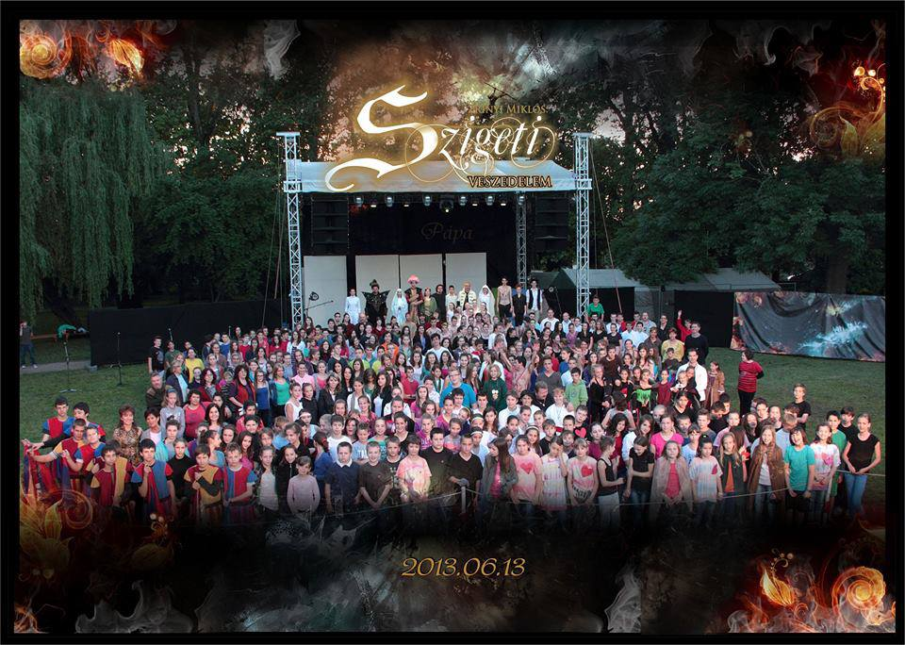
A Szigeti veszedelem óriási élmény volt számunkra, mert átélhettük a színészek produkciójában milyen sok munka rejlik a mindennapjaikban, valamint rengeteg új embert ismerhettünk meg a próbák alatt.

